Slide 1
Конкурс на соискание повышенной академической стипендии на второй семестр 2017 – 2018 учебного года ОБЩЕСТВЕННАЯ ДЕЯТЕЛЬНОСТЬ

Slide 2
Flamingo – многофункциональный
сервис для студентов ТГУ

Slide 3
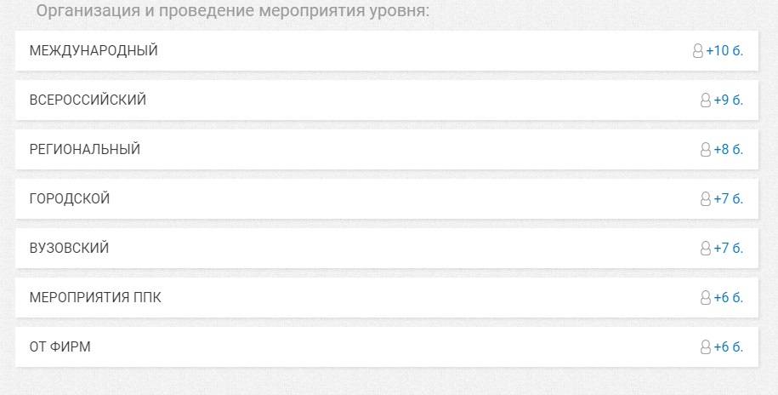
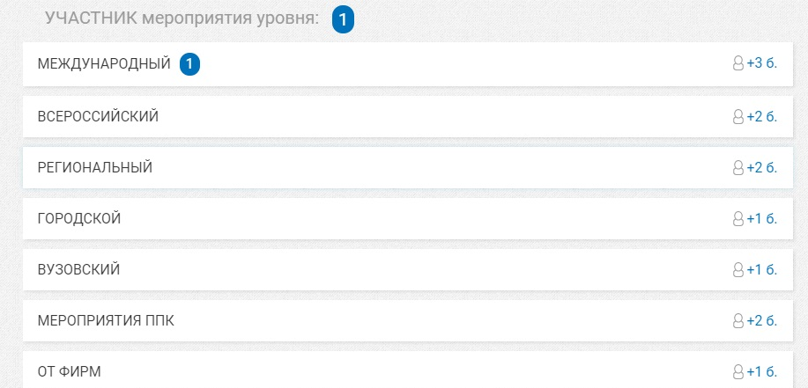
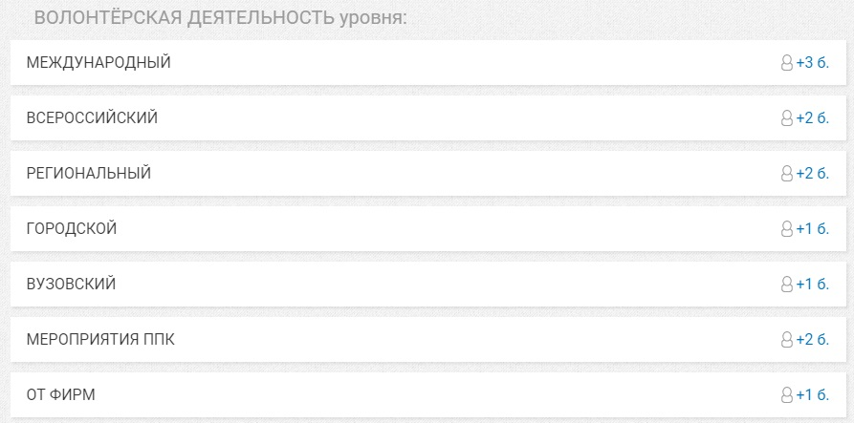
Разделение по уровням и ролям участия студентов в мероприятиях

Slide 5
Формулировки, встречающиеся в благодарственных письмах, сертификатах, дипломах и т.д.
«за активную помощь, оказанную организаторам…..» - волонтерская деятельность
«за участие в организации и проведении…..» - организатор
«за организацию и участие…..» - организатор
«за представление опыта в рамках……» - участник
«за организационную помощь……» - волонтерская деятельность
«за проделанную работу и высокие результаты ……» - организатор
«за большой личный вклад в организацию и проведение мероприятий…..» - организатор
«за активное участие и большой личный вклад в организацию и проведение…..» - организатор
«за большой личный вклад в развитие……….» - организатор
«за многолетнее сотрудничество и помощь в проведении ……» - организатор
Все записи, которые внесены в волонтёрские книжки, относятся к категории ВОЛОНТЁРСКАЯ ДЕЯТЕЛЬНОСТЬ!
Если обучающийся принимал участие в мероприятиях, но у него НЕТ благодарственного письма, сертификата, диплома и т.д., то он предоставляет справку установленного образца!

